Slide 1

第 7 章 参数估计
7.1 参数估计的基本原理
7.2 一个总体参数的区间估计
7.3 两个总体参数的区间估计
7.4 样本量的确定
贾俊平

Slide 2
导 读
双十一”期间大学生平均消费支出有多少
  随着电子商务发展，线上购物逐渐成为人们生活中的重要消费方式。作为年轻人的大学生群体无疑是网络购物的重要消费群体。网购给人们带来便捷的同时，也造成了某些超额消费现象，进而催生了各类网络信贷平台。大学生便是网络信贷平台的重要使用者。2020年11月，中国人民大学财金学院的几个学生以“双十一”购物促销为背景，通过问卷调查获得大学生“双十一”期间网络购物的消费及信贷情况的相关数据，根据调查数据做了多角度的分析。其中的结论之一是：“双十一”期间女性平均消费金额的95%的置信区间为 1063.39~1501.99 元，男性平均消费金额的 95%的置信区间为 496.93~814.15 元
  什么是置信区间？上面的置信区间是如何构建出来的？95%的置信区间意味着什么？本章内容就将回答这些问题
Notes:
初级课程的详细信息和/或课目/项目所需的书籍/资料。

Slide 3
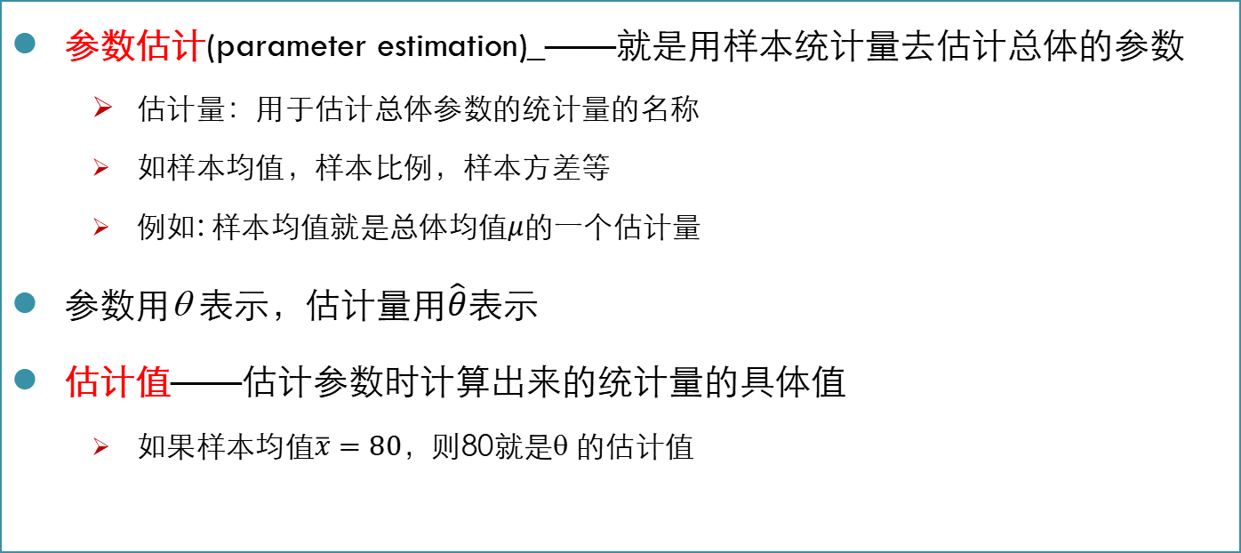
7.1 参数估计的基本原理
估计量与估计值
参数估计(parameter estimation)_——就是用样本统计量去估计总体的参数
  估计量：用于估计总体参数的统计量的名称
  如样本均值，样本比例，样本方差等
  例如: 样本均值就是总体均值$μ$的一个估计量
参数用θ 表示，估计量用$\hat{θ}$表示
估计值——估计参数时计算出来的统计量的具体值
  如果样本均值$\overline{x}=80$，则80就是θ 的估计值
Notes:
初级课程的详细信息和/或课目/项目所需的书籍/资料。

Slide 4
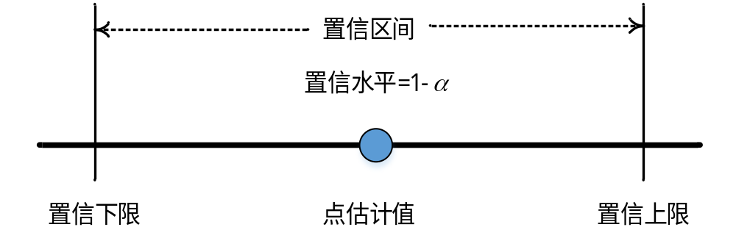
7.1 参数估计的基本原理
点估计与区间估计
点估计——用样本的估计量的某个取值直接作为总体参数的估计值
  例如：用样本均值直接作为总体均值的估计；用两个样本均值之差直接作为总体均值之差的估计
点估计无法给出估计值接近总体参数程度的信息
  由于样本是随机的，抽出一个具体的样本得到的估计值很可能不同于总体真值
  一个点估计量的可靠性是由它的标准误来衡量的，这表明一个具体的点估计值无法给出估计的可靠性的度量
区间估计——在点估计的基础上，给出总体参数估计的一个估计区间，该区间由样本统计量加减估计误差而得到
置信水平——如果将构造置信区间的步骤重复多次，置信区间中包含总体参数真值的次数所占的比例称为置信水平，也称为置信度或置信系数（confidence coefficient）。常用的置信水平有90%、95%和99%。
Notes:
初级课程的详细信息和/或课目/项目所需的书籍/资料。

Slide 5
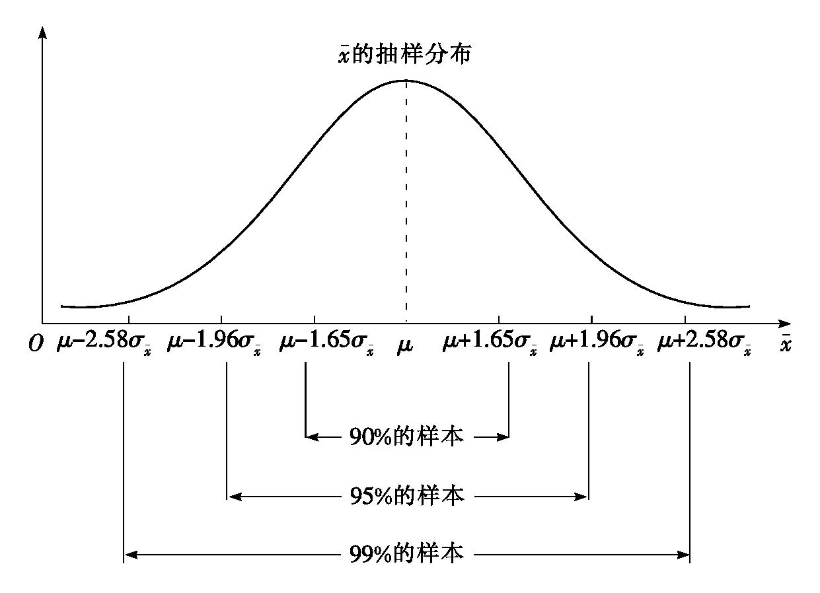
7.1 参数估计的基本原理
点估计与区间估计
常用置信水平的z_{α/2}值
置信水平 | α | α/2 | z_{α/2}
90% | 0.10 | 0.05 | 1.645
95% | 0.05 | 0.025 | 1.96
99% | 0.01 | 0.005 | 2.58
Notes:
初级课程的详细信息和/或课目/项目所需的书籍/资料。

Slide 6
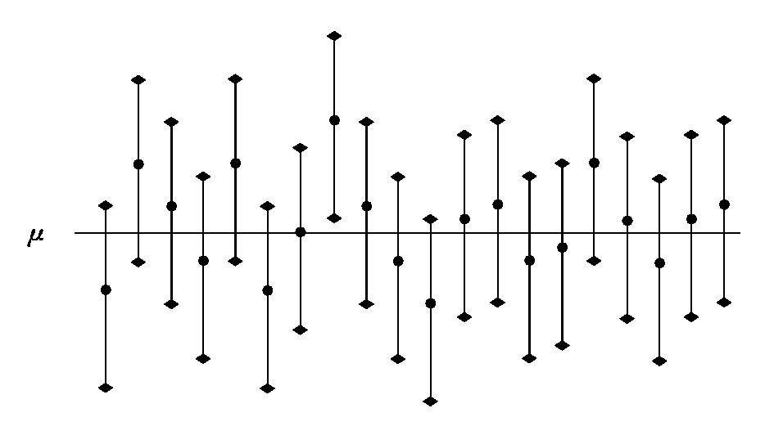
7.1 参数估计的基本原理
对置信区间的理解
置信区间—由样本估计量构造出的总体参数在一定置信水平下的估计区间。统计学家在某种程度上确信这个区间会包含真正的总体参数，所以给它取名为置信区间
如果用某种方法构造的所有区间中有95%的区间包含总体参数的真值，5%的区间不包含总体参数的真值，那么，用该方法构造的区间称为置信水平为95%的置信区间。同样，其他置信水平的区间也可以用类似的方式进行表述
总体参数的真值是固定的，而用样本构造的区间则是不固定的，因此置信区间是一个随机区间，它会因样本的不同而变化，而且不是所有的区间都包含总体参数
实际估计时往往只抽取一个样本，此时所构造的是与该样本相联系的一定置信水平(比如95%)下的置信区间。我们希望这个区间是大量包含总体参数真值的区间中的一个，但它也可能是少数几个不包含参数真值的区间中的一个
当抽取一个具体的样本，用该样本所构造的区间是一个特定的常数区间，无法知道这个样本所产生的区间是否包含总体参数的真值，它可能是包含总体均值的区间中的一个，也可能是未包含总体均值的那一个
一个特定区间总是“包含”或“绝对不包含”参数的真值，不存在“以多大的概率包含总体参数”的问题
置信水平只是告诉我们在多次估计得到的区间中大概有多少个区间包含了参数的真值，而不是针对所抽取的这个样本所构建的区间而言的
重复构造出的μ的20个置信区间
Notes:
初级课程的详细信息和/或课目/项目所需的书籍/资料。

Slide 7
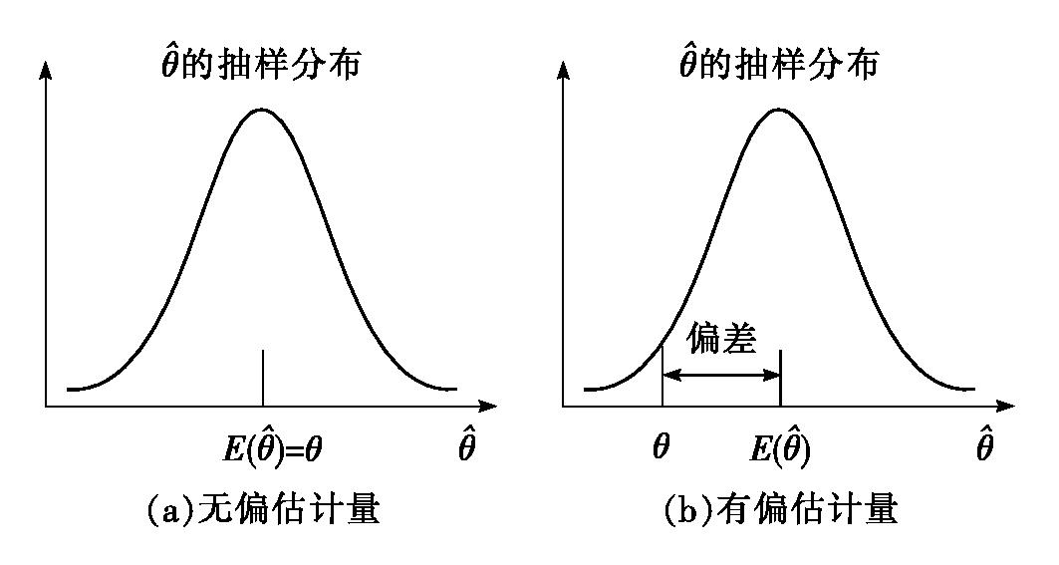
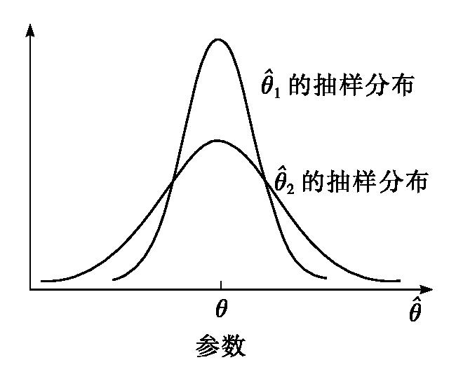
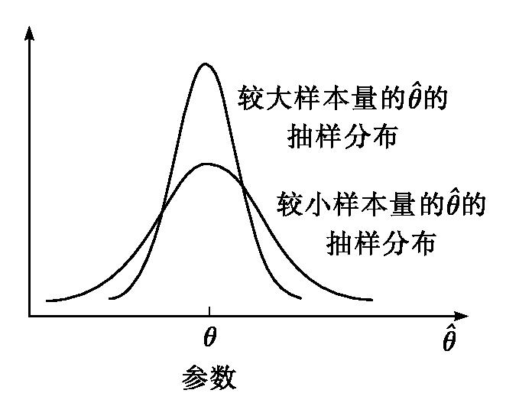
7.1 参数估计的基本原理
评价估计量的标准
无偏性——估计量抽样分布的数学期望等于被估计的总体参数
有效性——对同一总体参数的两个无偏点估计量，标准差小的估计量更有效
一致性——随着样本量的增大，估计量的值越来越接近被估计的总体参数
Notes:
初级课程的详细信息和/或课目/项目所需的书籍/资料。

Slide 8
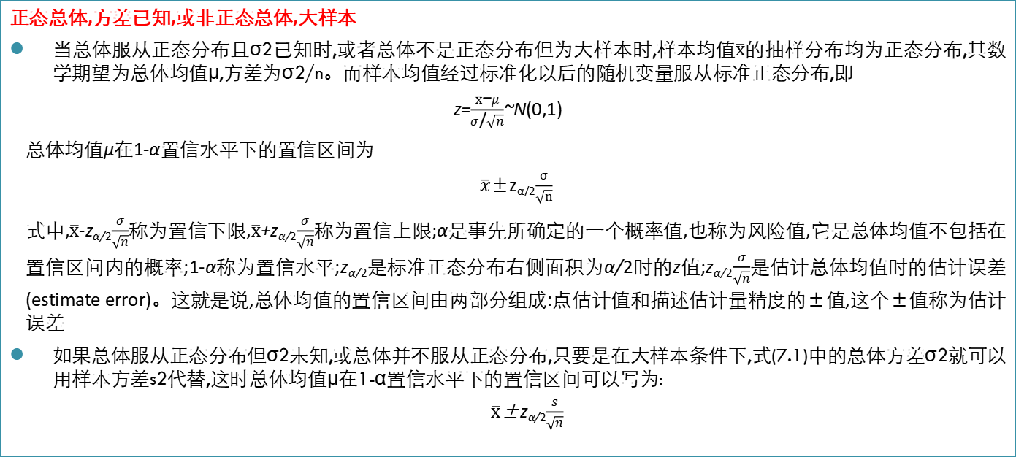
7.1 一个总体参数的区间估计
总体均值的区间估计——正态总体方差未知或非正态总体大样本
正态总体,方差已知,或非正态总体,大样本
当总体服从正态分布且σ2已知时,或者总体不是正态分布但为大样本时,样本均值$\overline{x}$的抽样分布均为正态分布,其数学期望为总体均值μ,方差为σ2/n。而样本均值经过标准化以后的随机变量服从标准正态分布,即
z=$\frac{\overline{x}\text{−}μ}{σ\text{/}\sqrt{n}}$~N(0,1)
总体均值μ在1-α置信水平下的置信区间为
$\overline{x}$±z_{α/2}$\frac{σ}{\sqrt{n}}$
式中,$\overline{x}$-z_{α/2}$\frac{σ}{\sqrt{n}}$称为置信下限,$\overline{x}$+z_{α/2}$\frac{σ}{\sqrt{n}}$称为置信上限;α是事先所确定的一个概率值,也称为风险值,它是总体均值不包括在置信区间内的概率;1-α称为置信水平;z_{α/2}是标准正态分布右侧面积为α/2时的z值;z_{α/2}$\frac{σ}{\sqrt{n}}$是估计总体均值时的估计误差(estimate error)。这就是说,总体均值的置信区间由两部分组成:点估计值和描述估计量精度的±值,这个±值称为估计误差
如果总体服从正态分布但σ2未知,或总体并不服从正态分布,只要是在大样本条件下,式(7.1)中的总体方差σ2就可以用样本方差s2代替,这时总体均值μ在1-α置信水平下的置信区间可以写为:
$\overline{x}$±z_{α/2}$\frac{s}{\sqrt{n}}$
Notes:
初级课程的详细信息和/或课目/项目所需的书籍/资料。

Slide 9
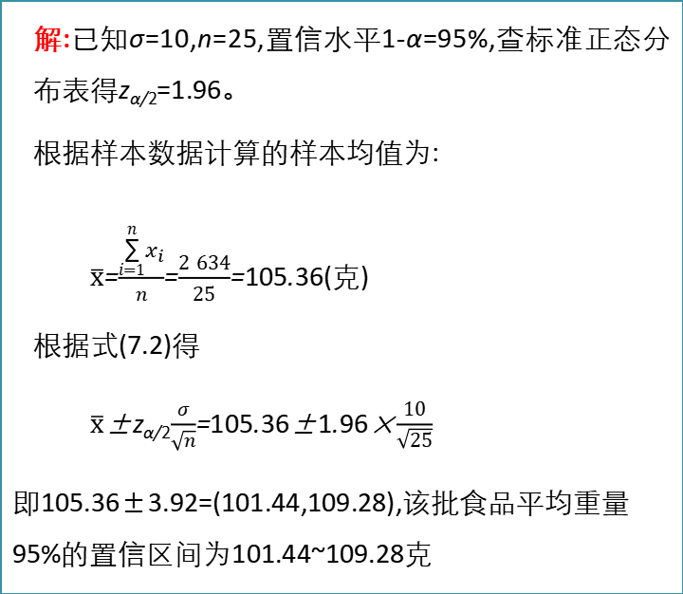
7.1 一个总体参数的区间估计
总体均值的区间估计—正态总体方差未知或非正态总体大样本—例题分析
【例7.1】一家食品生产企业以生产袋装食品为主,每天的产量大约为8 000袋。按规定每袋的重量应为100克。为对产品重量进行监测,企业质检部门经常要进行抽检,以分析每袋重量是否符合要求。现从某天生产的一批食品中随机抽取25袋,测得每袋重量如表7-2所示。已知产品重量服从正态分布,且总体标准差为10克。试估计该天产品平均重量的置信区间,置信水平为95%
解:已知σ=10,n=25,置信水平1-α=95%,查标准正态分布表得z_{α/2}=1.96。
根据样本数据计算的样本均值为:
$\overline{x}$=$\frac{\underset{i=1}{\overset{n}{\text{∑}}}x_{i}}{n}$=$\frac{2 634}{25}$=105.36(克)
根据式(7.2)得
$\overline{x}$±z_{α/2}$\frac{σ}{\sqrt{n}}$=105.36±1.96×$\frac{10}{\sqrt{25}}$
即105.36±3.92=(101.44,109.28),该批食品平均重量95%的置信区间为101.44~109.28克
112.5 | 101.0 | 103.0 | 102.0 | 100.5
102.6 | 107.5 | 95.0 | 108.8 | 115.6
100.0 | 123.5 | 102.0 | 101.6 | 102.2
116.6 | 95.4 | 97.8 | 108.6 | 105.0
136.8 | 102.8 | 101.5 | 98.4 | 93.3
Notes:
初级课程的详细信息和/或课目/项目所需的书籍/资料。

Slide 10
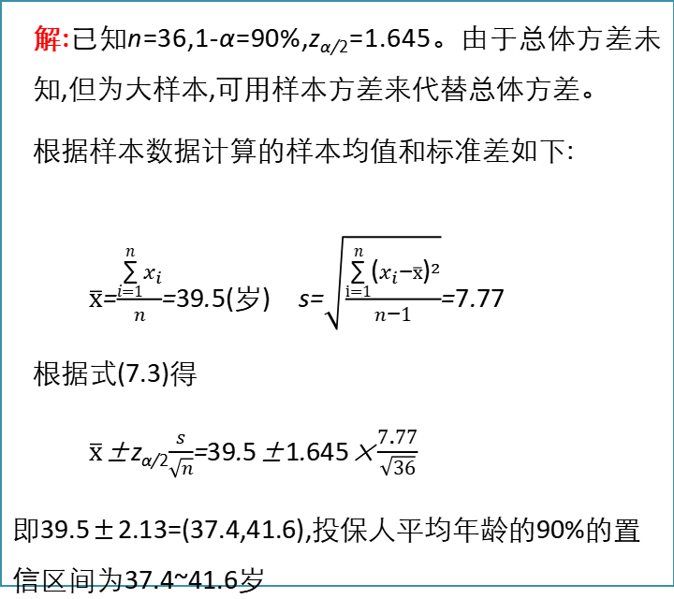
7.1 一个总体参数的区间估计
总体均值的区间估计——例题分析
【例7.2】一家保险公司收集到由36位投保人组成的随机样本,得到每位投保人的年龄数据如表7-3所示。试建立投保人平均年龄的90%的置信区间
解:已知n=36,1-α=90%,z_{α/2}=1.645。由于总体方差未知,但为大样本,可用样本方差来代替总体方差。
根据样本数据计算的样本均值和标准差如下:
$\overline{x}$=$\frac{\underset{i=1}{\overset{n}{\text{∑}}}x_{i}}{n}$=39.5(岁) s=$\sqrt{\frac{\underset{i=1}{\overset{n}{\text{∑}}}\text{(}x_{i}\text{−}\overline{x}{\text{)}}^{2}}{n\text{−}1}}$=7.77
根据式(7.3)得
$\overline{x}$±z_{α/2}$\frac{s}{\sqrt{n}}$=39.5±1.645×$\frac{7\text{.}77}{\sqrt{36}}$
即39.5±2.13=(37.4,41.6),投保人平均年龄的90%的置信区间为37.4~41.6岁
23 | 35 | 39 | 27 | 36 | 44
36 | 42 | 46 | 43 | 31 | 33
42 | 53 | 45 | 54 | 47 | 24
34 | 28 | 39 | 36 | 44 | 40
39 | 49 | 38 | 34 | 48 | 50
34 | 39 | 45 | 48 | 45 | 32
Notes:
初级课程的详细信息和/或课目/项目所需的书籍/资料。

Slide 11
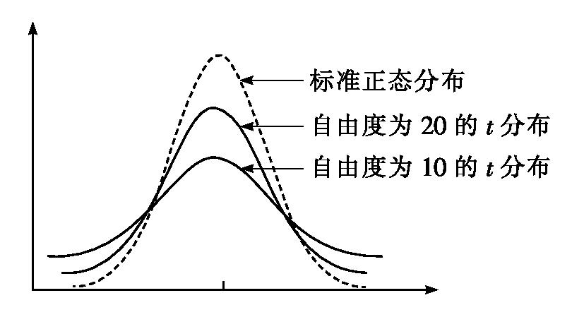
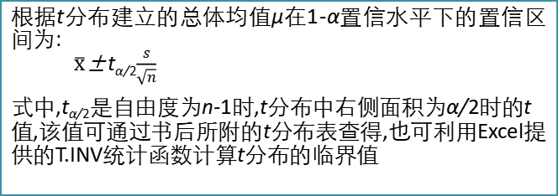
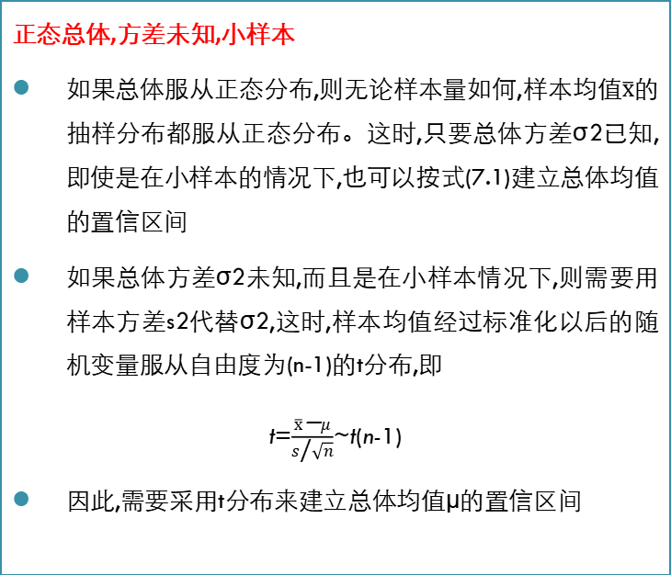
7.1 一个总体参数的区间估计
总体均值的区间估计——正态总体方差未知、小样本
正态总体,方差未知,小样本
如果总体服从正态分布,则无论样本量如何,样本均值$\overline{x}$的抽样分布都服从正态分布。这时,只要总体方差σ2已知,即使是在小样本的情况下,也可以按式(7.1)建立总体均值的置信区间
如果总体方差σ2未知,而且是在小样本情况下,则需要用样本方差s2代替σ2,这时,样本均值经过标准化以后的随机变量服从自由度为(n-1)的t分布,即
t=$\frac{\overline{x}\text{−}μ}{s\text{/}\sqrt{n}}$~t(n-1)
因此,需要采用t分布来建立总体均值μ的置信区间
不同自由度的t分布与标准正态分布的比较
根据t分布建立的总体均值μ在1-α置信水平下的置信区间为:
$\overline{x}$±t_{α/2}$\frac{s}{\sqrt{n}}$
式中,t_{α/2}是自由度为n-1时,t分布中右侧面积为α/2时的t值,该值可通过书后所附的t分布表查得,也可利用Excel提供的T.INV统计函数计算t分布的临界值
Notes:
初级课程的详细信息和/或课目/项目所需的书籍/资料。

Slide 12
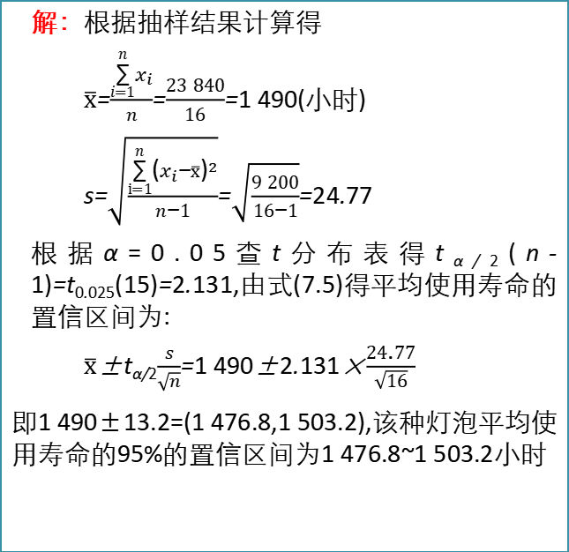
7.1 一个总体参数的区间估计
总体均值的区间估计——正态总体方差未知、小样本——例题分析
【例7.3】一家保险公司收集到由36位投保人例7.3】已知某种灯泡的寿命服从正态分布,现从一批灯泡中随机抽取16个,测得其使用寿命(单位:小时)如下:
1 510 1 450 1 480 1 460 1 520 1 480 1 490 1 460
1 480 1 510 1 530 1 470 1 500 1 520 1 510 1 470
试建立该批灯泡平均使用寿命的95%的置信区间
解：根据抽样结果计算得
$\overline{x}$=$\frac{\underset{i=1}{\overset{n}{\text{∑}}}x_{i}}{n}$=$\frac{23 840}{16}$=1 490(小时)
s=$\sqrt{\frac{\underset{i=1}{\overset{n}{\text{∑}}}\text{(}x_{i}\text{−}\overline{x}{\text{)}}^{2}}{n\text{−}1}}$=$\sqrt{\frac{9 200}{16\text{−}1}}$=24.77
根据α=0.05查t分布表得t_{α/2}(n-1)=t_{0.025}(15)=2.131,由式(7.5)得平均使用寿命的置信区间为:
$\overline{x}$±t_{α/2}$\frac{s}{\sqrt{n}}$=1 490±2.131×$\frac{24\text{.}77}{\sqrt{16}}$
即1 490±13.2=(1 476.8,1 503.2),该种灯泡平均使用寿命的95%的置信区间为1 476.8~1 503.2小时
Notes:
初级课程的详细信息和/或课目/项目所需的书籍/资料。

Slide 13
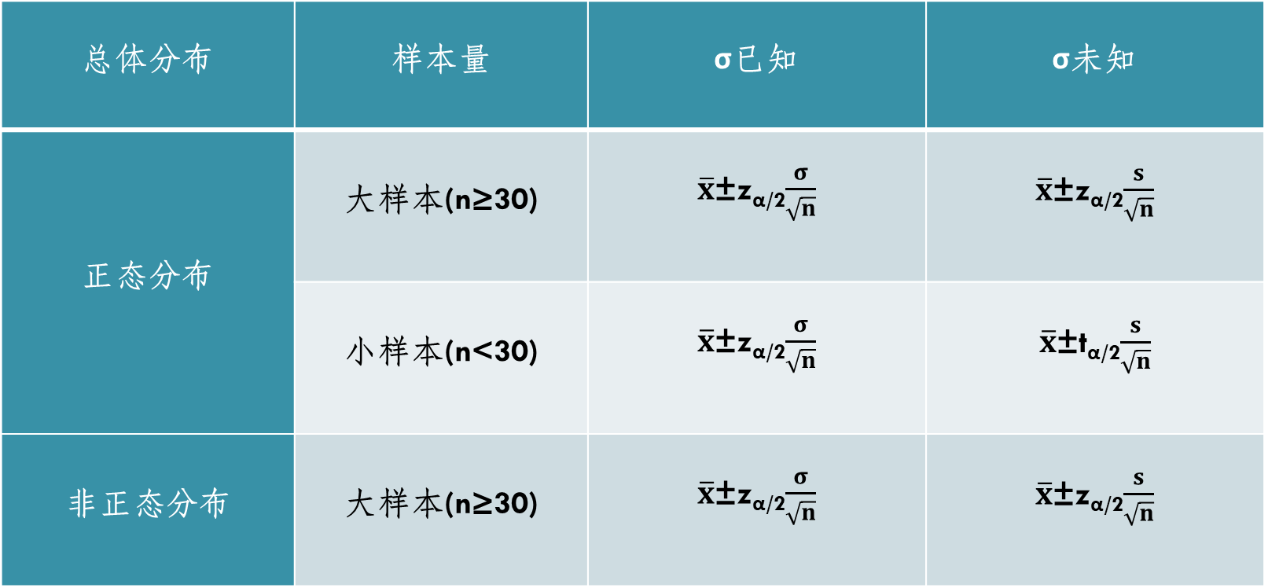
7.1 一个总体参数的区间估计
一个总体均值的区间估计小结
总体分布 | 样本量 | σ已知 | σ未知
正态分布 | 大样本(n≥30)
 | 小样本(n<30)
非正态分布 | 大样本(n≥30)
Notes:
初级课程的详细信息和/或课目/项目所需的书籍/资料。

Slide 14
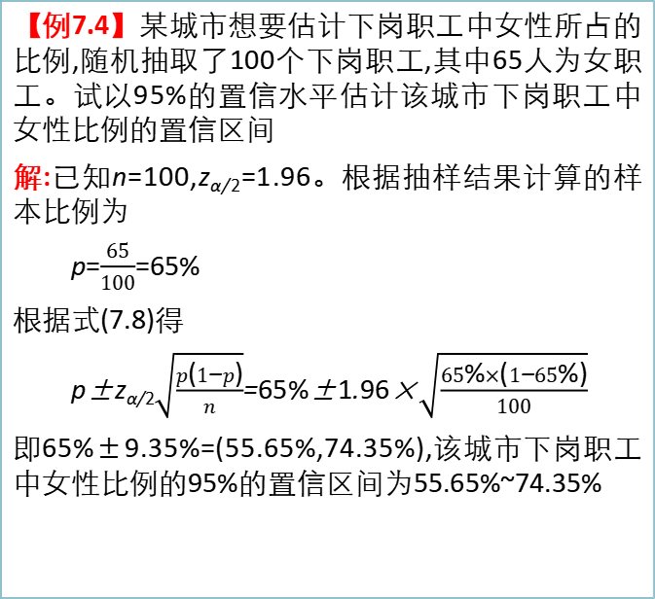
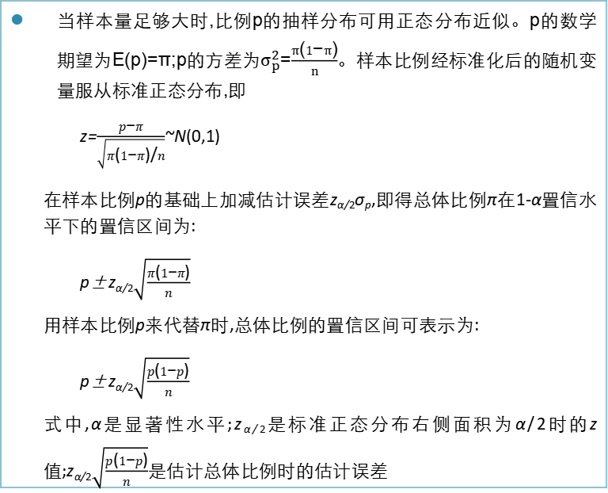
7.2 一个总体参数的区间估计
总体比例的区间估计——例题分析
当样本量足够大时,比例p的抽样分布可用正态分布近似。p的数学期望为E(p)=π;p的方差为$σ_{p}^{2}$=$\frac{π\text{(}1\text{−}π\text{)}}{n}$。样本比例经标准化后的随机变量服从标准正态分布,即
z=$\frac{p\text{−}π}{\sqrt{π\text{(}1\text{−}π\text{)/}n}}$~N(0,1)
在样本比例p的基础上加减估计误差z_{α/2}σ_{p},即得总体比例π在1-α置信水平下的置信区间为:
p±z_{α/2}$\sqrt{\frac{π\text{(}1\text{−}π\text{)}}{n}}$
用样本比例p来代替π时,总体比例的置信区间可表示为:
p±z_{α/2}$\sqrt{\frac{p\text{(}1\text{−}p\text{)}}{n}}$
式中,α是显著性水平;z_{α/2}是标准正态分布右侧面积为α/2时的z值;z_{α/2}$\sqrt{\frac{p\text{(}1\text{−}p\text{)}}{n}}$是估计总体比例时的估计误差
【例7.4】某城市想要估计下岗职工中女性所占的比例,随机抽取了100个下岗职工,其中65人为女职工。试以95%的置信水平估计该城市下岗职工中女性比例的置信区间
解:已知n=100,z_{α/2}=1.96。根据抽样结果计算的样本比例为
p=$\frac{65}{100}$=65%
根据式(7.8)得
p±z_{α/2}$\sqrt{\frac{p\text{(}1\text{−}p\text{)}}{n}}$=65%±1.96×$\sqrt{\frac{65\text{\%}×\text{(}1\text{−}65\text{\%)}}{100}}$
即65%±9.35%=(55.65%,74.35%),该城市下岗职工中女性比例的95%的置信区间为55.65%~74.35%
Notes:
初级课程的详细信息和/或课目/项目所需的书籍/资料。

Slide 15
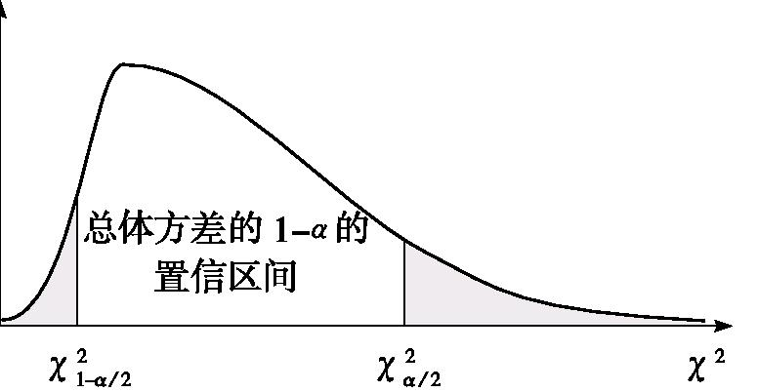
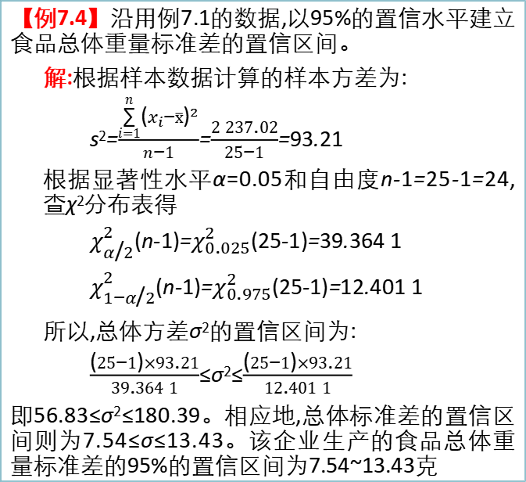
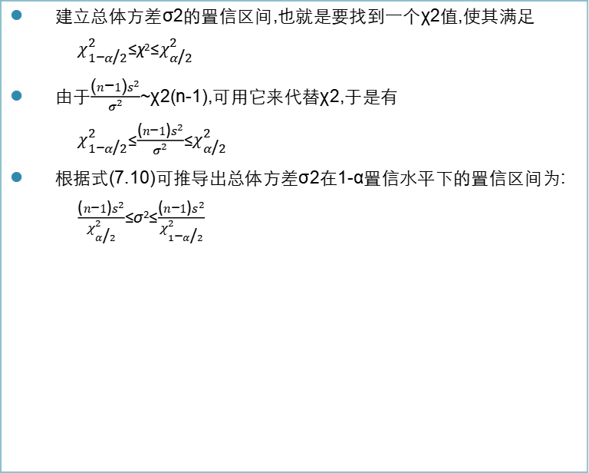
7.2 一个总体参数的区间估计
总体方差的区间估计——例题分析
建立总体方差σ2的置信区间,也就是要找到一个χ2值,使其满足
$χ_{1\text{−}α\text{/}2}^{2}$≤χ²≤$χ_{α\text{/}2}^{2}$
由于$\frac{\text{(}n\text{−}1\text{)}s^{2}}{σ^{2}}$~χ2(n-1),可用它来代替χ2,于是有
$χ_{1\text{−}α\text{/}2}^{2}$≤$\frac{\text{(}n\text{−}1\text{)}s^{2}}{σ^{2}}$≤$χ_{α\text{/}2}^{2}$
根据式(7.10)可推导出总体方差σ2在1-α置信水平下的置信区间为:
$\frac{\text{(}n\text{−}1\text{)}s^{2}}{χ_{α\text{/}2}^{2}}$≤σ²≤$\frac{\text{(}n\text{−}1\text{)}s^{2}}{χ_{1\text{−}α\text{/}2}^{2}}$
【例7.4】沿用例7.1的数据,以95%的置信水平建立食品总体重量标准差的置信区间。
解:根据样本数据计算的样本方差为:
s²=$\frac{\underset{i=1}{\overset{n}{\text{∑}}}\text{(}x_{i}\text{−}\overline{x}{\text{)}}^{2}}{n\text{−}1}$=$\frac{2 237\text{.}02}{25\text{−}1}$=93.21
根据显著性水平α=0.05和自由度n-1=25-1=24,查χ²分布表得
$χ_{α\text{/}2}^{2}$(n-1)=$χ_{0\text{.}025}^{2}$(25-1)=39.364 1
$χ_{1\text{−}α\text{/}2}^{2}$(n-1)=$χ_{0\text{.}975}^{2}$(25-1)=12.401 1
所以,总体方差σ²的置信区间为:
$\frac{\text{(}25\text{−}1\text{)}×93\text{.}21}{39\text{.}364 1}$≤σ²≤$\frac{\text{(}25\text{−}1\text{)}×93\text{.}21}{12\text{.}401 1}$
即56.83≤σ²≤180.39。相应地,总体标准差的置信区间则为7.54≤σ≤13.43。该企业生产的食品总体重量标准差的95%的置信区间为7.54~13.43克
Notes:
初级课程的详细信息和/或课目/项目所需的书籍/资料。

Slide 16
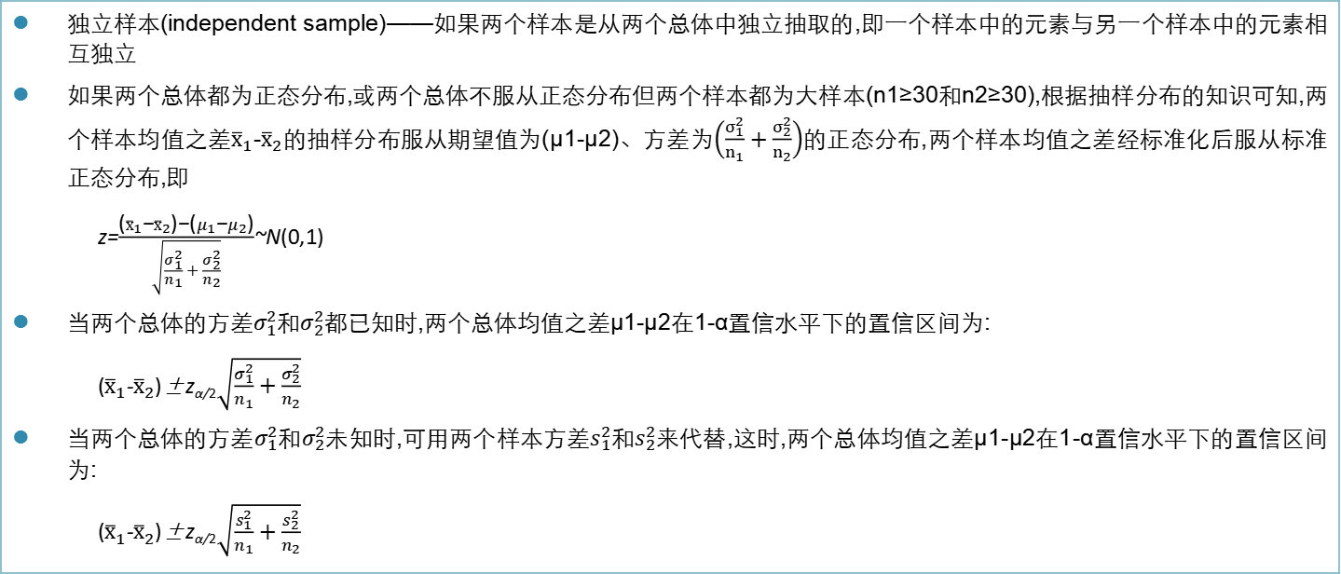
7.3 两个总体参数的区间估计
两个总体均值之差的区间计值——独立大样本
独立样本(independent sample)——如果两个样本是从两个总体中独立抽取的,即一个样本中的元素与另一个样本中的元素相互独立
如果两个总体都为正态分布,或两个总体不服从正态分布但两个样本都为大样本(n1≥30和n2≥30),根据抽样分布的知识可知,两个样本均值之差${\overline{x}}_{1}$-${\overline{x}}_{2}$的抽样分布服从期望值为(μ1-μ2)、方差为$\left(\frac{σ_{1}^{2}}{n_{1}}+\frac{σ_{2}^{2}}{n_{2}}\right)$的正态分布,两个样本均值之差经标准化后服从标准正态分布,即
z=$\frac{\text{(}{\overline{x}}_{1}\text{−}{\overline{x}}_{2}\text{)}\text{−}\text{(}μ_{1}\text{−}μ_{2}\text{)}}{\sqrt{\frac{σ_{1}^{2}}{n_{1}}+\frac{σ_{2}^{2}}{n_{2}}}}$~N(0,1)
当两个总体的方差$σ_{1}^{2}$和$σ_{2}^{2}$都已知时,两个总体均值之差μ1-μ2在1-α置信水平下的置信区间为:
(${\overline{x}}_{1}$-${\overline{x}}_{2}$)±z_{α/2}$\sqrt{\frac{σ_{1}^{2}}{n_{1}}+\frac{σ_{2}^{2}}{n_{2}}}$
当两个总体的方差$σ_{1}^{2}$和$σ_{2}^{2}$未知时,可用两个样本方差$s_{1}^{2}$和$s_{2}^{2}$来代替,这时,两个总体均值之差μ1-μ2在1-α置信水平下的置信区间为:
(${\overline{x}}_{1}$-${\overline{x}}_{2}$)±z_{α/2}$\sqrt{\frac{s_{1}^{2}}{n_{1}}+\frac{s_{2}^{2}}{n_{2}}}$
Notes:
初级课程的详细信息和/或课目/项目所需的书籍/资料。

Slide 17
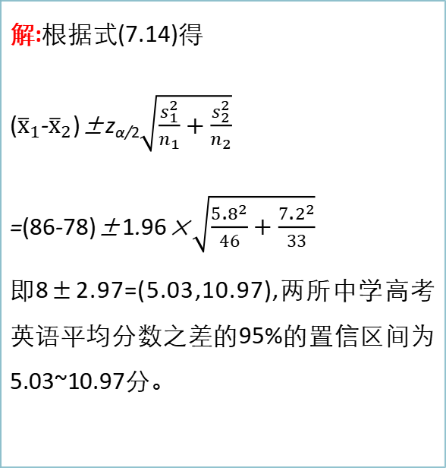
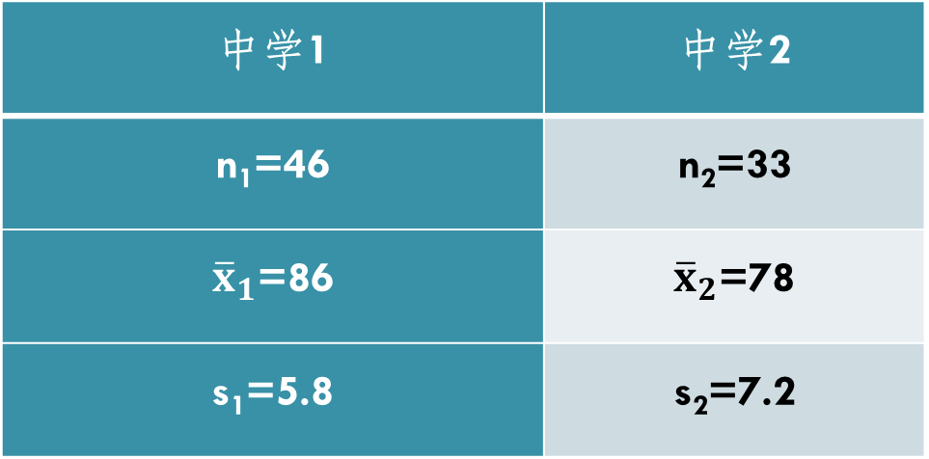
7.3 两个总体参数的区间估计
两个总体均值之差的区间计值——独立大样本——例题分析
【例7.6】某地区教育管理部门想估计两所中学的学生高考时的英语平均分数之差,为此在两所中学独立抽取两个随机样本,有关数据如表7-5所示。试建立两所中学高考英语平均分数之差的95%的置信区间
解:根据式(7.14)得
(${\overline{x}}_{1}$-${\overline{x}}_{2}$)±z_{α/2}$\sqrt{\frac{s_{1}^{2}}{n_{1}}+\frac{s_{2}^{2}}{n_{2}}}$
=(86-78)±1.96×$\sqrt{\frac{5\text{.}8^{2}}{46}+\frac{7\text{.}2^{2}}{33}}$
即8±2.97=(5.03,10.97),两所中学高考英语平均分数之差的95%的置信区间为5.03~10.97分。
中学1 | 中学2
n₁=46 | n₂=33
s₁=5.8 | s₂=7.2
Notes:
初级课程的详细信息和/或课目/项目所需的书籍/资料。

Slide 18
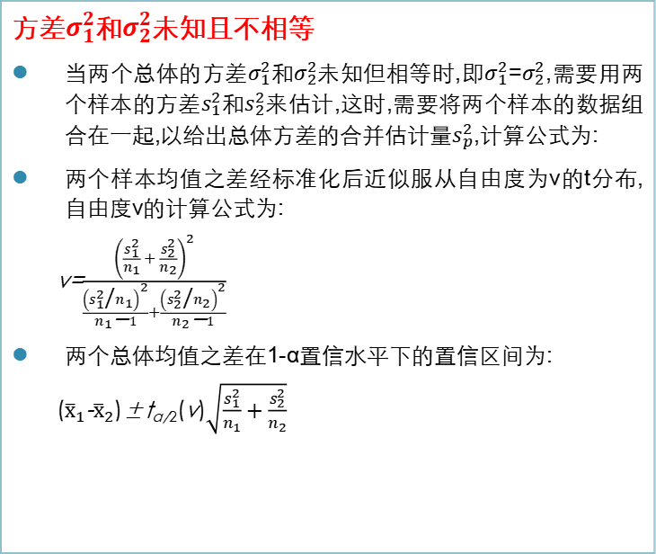
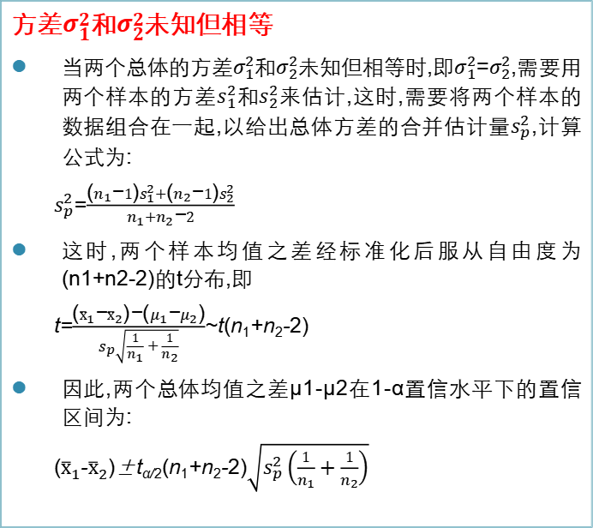
7.3 两个总体参数的区间估计
两个总体均值之差的区间计值——独立小样本
方差$σ_{1}^{2}$和$σ_{2}^{2}$未知但相等
当两个总体的方差$σ_{1}^{2}$和$σ_{2}^{2}$未知但相等时,即$σ_{1}^{2}$=$σ_{2}^{2}$,需要用两个样本的方差$s_{1}^{2}$和$s_{2}^{2}$来估计,这时,需要将两个样本的数据组合在一起,以给出总体方差的合并估计量$s_{p}^{2}$,计算公式为:
$s_{p}^{2}$=$\frac{\text{(}n_{1}\text{−}1\text{)}s_{1}^{2}+\text{(}n_{2}\text{−}1\text{)}s_{2}^{2}}{n_{1}+n_{2}\text{−}2}$
这时,两个样本均值之差经标准化后服从自由度为(n1+n2-2)的t分布,即
t=$\frac{\text{(}{\overline{x}}_{1}\text{−}{\overline{x}}_{2}\text{)}\text{−}\text{(}μ_{1}\text{−}μ_{2}\text{)}}{s_{p}\sqrt{\frac{1}{n_{1}}+\frac{1}{n_{2}}}}$~t(n₁+n₂-2)
因此,两个总体均值之差μ1-μ2在1-α置信水平下的置信区间为:
(${\overline{x}}_{1}$-${\overline{x}}_{2}$)±t_{α/2}(n₁+n₂-2)$\sqrt{s_{p}^{2}\left(\frac{1}{n_{1}}+\frac{1}{n_{2}}\right)}$
方差$σ_{1}^{2}$和$σ_{2}^{2}$未知且不相等
当两个总体的方差$σ_{1}^{2}$和$σ_{2}^{2}$未知但相等时,即$σ_{1}^{2}$=$σ_{2}^{2}$,需要用两个样本的方差$s_{1}^{2}$和$s_{2}^{2}$来估计,这时,需要将两个样本的数据组合在一起,以给出总体方差的合并估计量$s_{p}^{2}$,计算公式为:
两个样本均值之差经标准化后近似服从自由度为v的t分布,自由度v的计算公式为:
v=$\frac{{\left(\frac{s_{1}^{2}}{n_{1}}+\frac{s_{2}^{2}}{n_{2}}\right)}^{2}}{\frac{{\left(s_{1}^{2}\text{/}n_{1}\right)}^{2}}{n_{1}\text{−}1}+\frac{{\left(s_{2}^{2}\text{/}n_{2}\right)}^{2}}{n_{2}\text{−}1}}$
两个总体均值之差在1-α置信水平下的置信区间为:
(${\overline{x}}_{1}$-${\overline{x}}_{2}$)±t_{α/2}(v)$\sqrt{\frac{s_{1}^{2}}{n_{1}}+\frac{s_{2}^{2}}{n_{2}}}$
Notes:
初级课程的详细信息和/或课目/项目所需的书籍/资料。

Slide 19
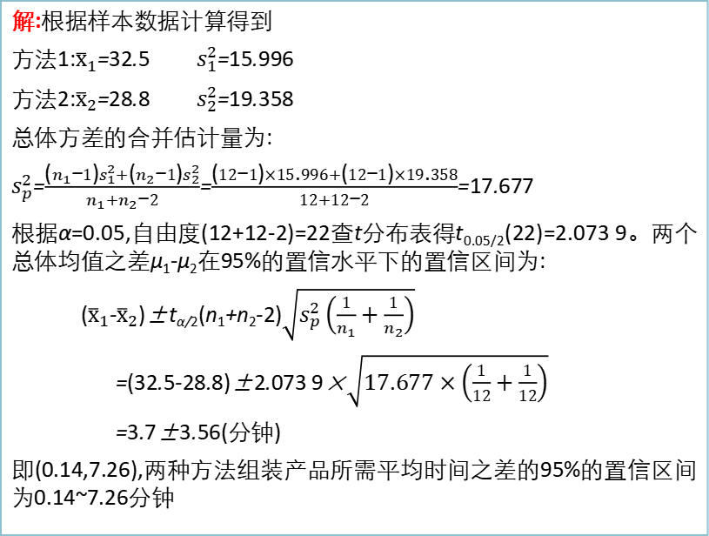
7.3 两个总体参数的区间估计
两个总体均值之差的区间计值——独立小样本——例题分析
【例7.7】为估计两种方法组装产品所需时间的差异,分别为两种不同的组装方法随机安排12个工人,每个工人组装一件产品所需的时间如表7-6所示
解:根据样本数据计算得到
方法1:${\overline{x}}_{1}$=32.5 $s_{1}^{2}$=15.996
方法2:${\overline{x}}_{2}$=28.8 $s_{2}^{2}$=19.358
总体方差的合并估计量为:
$s_{p}^{2}$=$\frac{\text{(}n_{1}\text{−}1\text{)}s_{1}^{2}+\text{(}n_{2}\text{−}1\text{)}s_{2}^{2}}{n_{1}+n_{2}\text{−}2}$=$\frac{\text{(}12\text{−}1\text{)}×15\text{.}996+\text{(}12\text{−}1\text{)}×19\text{.}358}{12+12\text{−}2}$=17.677
根据α=0.05,自由度(12+12-2)=22查t分布表得t_{0.05/2}(22)=2.073 9。两个总体均值之差μ₁-μ₂在95%的置信水平下的置信区间为:
(${\overline{x}}_{1}$-${\overline{x}}_{2}$)±t_{α/2}(n₁+n₂-2)$\sqrt{s_{p}^{2}\left(\frac{1}{n_{1}}+\frac{1}{n_{2}}\right)}$
=(32.5-28.8)±2.073 9×$\sqrt{17\text{.}677×\left(\frac{1}{12}+\frac{1}{12}\right)}$
=3.7±3.56(分钟)
即(0.14,7.26),两种方法组装产品所需平均时间之差的95%的置信区间为0.14~7.26分钟
方法1 | 方法2 | 方法1 | 方法2
28.3 | 27.6 | 36.0 | 31.7
30.1 | 22.2 | 37.2 | 26.0
29.0 | 31.0 | 38.5 | 32.0
37.6 | 33.8 | 34.4 | 31.2
32.1 | 20.0 | 28.0 | 33.4
28.8 | 30.2 | 30.0 | 26.5
Notes:
初级课程的详细信息和/或课目/项目所需的书籍/资料。

Slide 20
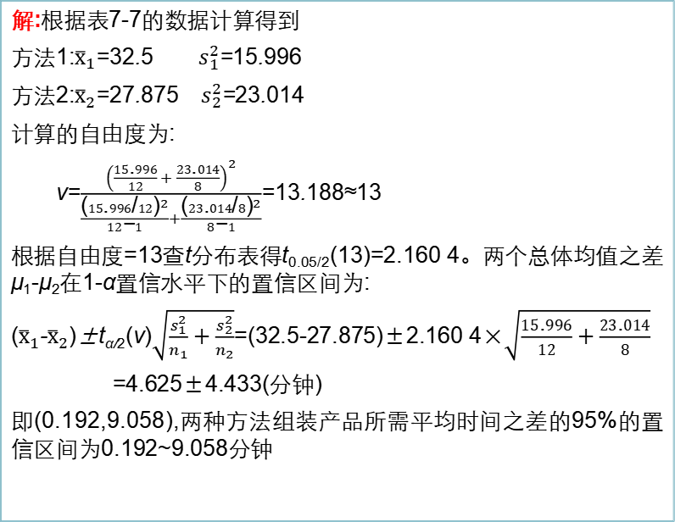
7.3 两个总体参数的区间估计
两个总体均值之差的区间计值——独立小样本——例题分析
【例7.8】沿用例7.7的数据。假定第一种方法随机安排12个工人,第二种方法随机安排8个工人,即n₁=12,n₂=8,所得的有关数据如表7-7所示。假定两个总体的方差不相等,试以95%的置信水平建立两种方法组装产品所需平均时间之差的置信区间
解:根据表7-7的数据计算得到
方法1:${\overline{x}}_{1}$=32.5 $s_{1}^{2}$=15.996
方法2:${\overline{x}}_{2}$=27.875 $s_{2}^{2}$=23.014
计算的自由度为:
v=$\frac{{\left(\frac{15\text{.}996}{12}+\frac{23\text{.}014}{8}\right)}^{2}}{\frac{\text{(}15\text{.}996\text{/}12{\text{)}}^{2}}{12\text{−}1}+\frac{\text{(}23\text{.}014\text{/}8{\text{)}}^{2}}{8\text{−}1}}$=13.188≈13
根据自由度=13查t分布表得t_{0.05/2}(13)=2.160 4。两个总体均值之差μ₁-μ₂在1-α置信水平下的置信区间为:
(${\overline{x}}_{1}$-${\overline{x}}_{2}$)±t_{α/2}(v)$\sqrt{\frac{s_{1}^{2}}{n_{1}}+\frac{s_{2}^{2}}{n_{2}}}$=(32.5-27.875)±2.160 4×$\sqrt{\frac{15\text{.}996}{12}+\frac{23\text{.}014}{8}}$
=4.625±4.433(分钟)
即(0.192,9.058),两种方法组装产品所需平均时间之差的95%的置信区间为0.192~9.058分钟
方法1 | 方法2 | 方法1 | 方法2
28.3 | 27.6 | 36.0 | 31.7
30.1 | 22.2 | 37.2 | 26.5
29.0 | 31.0 | 38.5
37.6 | 33.8 | 34.4
32.1 | 20.0 | 28.0
28.8 | 30.2 | 30.0
Notes:
初级课程的详细信息和/或课目/项目所需的书籍/资料。

Slide 21
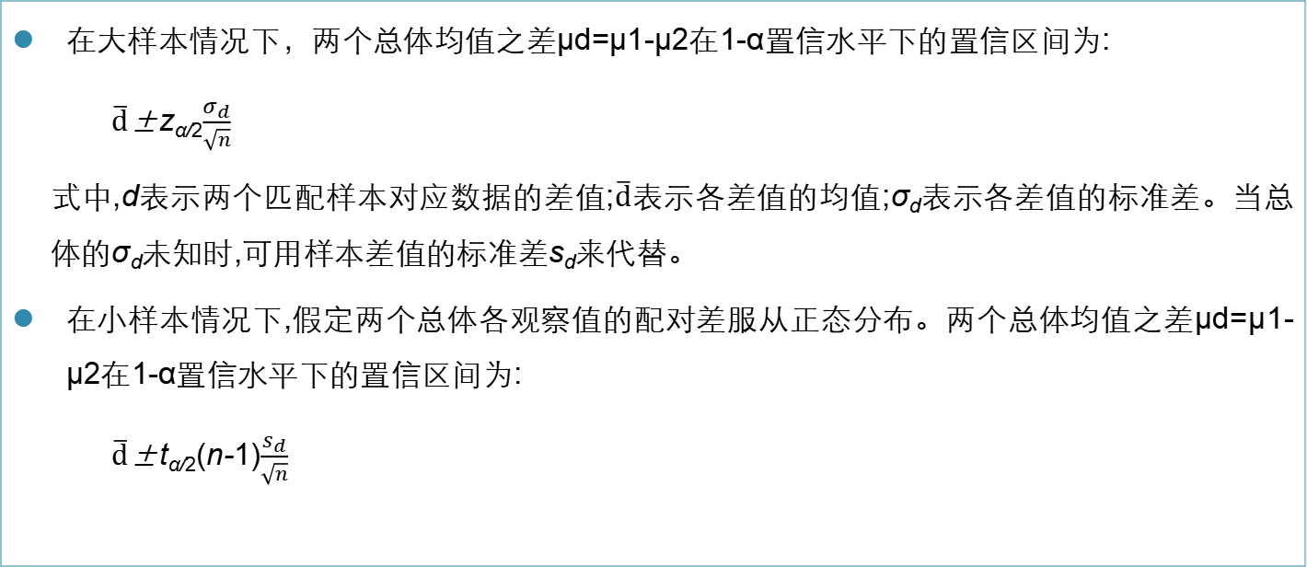
7.3 两个总体参数的区间估计
两个总体均值之差的区间计值——匹配样本
在大样本情况下，两个总体均值之差μd=μ1-μ2在1-α置信水平下的置信区间为:
$\overline{d}$±z_{α/2}$\frac{σ_{d}}{\sqrt{n}}$
式中,d表示两个匹配样本对应数据的差值;$\overline{d}$表示各差值的均值;σ_{d}表示各差值的标准差。当总体的σ_{d}未知时,可用样本差值的标准差s_{d}来代替。
在小样本情况下,假定两个总体各观察值的配对差服从正态分布。两个总体均值之差μd=μ1-μ2在1-α置信水平下的置信区间为:
$\overline{d}$±t_{α/2}(n-1)$\frac{s_{d}}{\sqrt{n}}$
Notes:
初级课程的详细信息和/或课目/项目所需的书籍/资料。

Slide 22
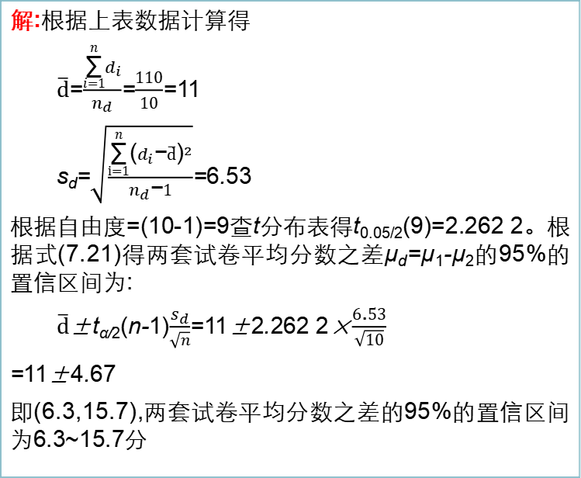
7.3 两个总体参数的区间估计
两个总体均值之差的区间计值——匹配样本——例题分析
【例7.9】由10名学生组成一个随机样本,分别采用A和B两套试卷进行测试,结果如表7-8所示。假定两套试卷分数之差服从正态分布,试建立两套试卷平均分数之差μ_{d}=μ₁-μ₂的95%的置信区间。
解:根据上表数据计算得
$\overline{d}$=$\frac{\underset{i=1}{\overset{n}{\text{∑}}}d_{i}}{n_{d}}$=$\frac{110}{10}$=11
s_{d}=$\sqrt{\frac{\underset{i=1}{\overset{n}{\text{∑}}}\text{(}d_{i}\text{−}\overline{d}{\text{)}}^{2}}{n_{d}\text{−}1}}$=6.53
根据自由度=(10-1)=9查t分布表得t_{0.05/2}(9)=2.262 2。根据式(7.21)得两套试卷平均分数之差μ_{d}=μ₁-μ₂的95%的置信区间为:
$\overline{d}$±t_{α/2}(n-1)$\frac{s_{d}}{\sqrt{n}}$=11±2.262 2×$\frac{6\text{.}53}{\sqrt{10}}$
=11±4.67
即(6.3,15.7),两套试卷平均分数之差的95%的置信区间为6.3~15.7分
学生编号 | 试卷A | 试卷B | 差值d
1 | 78 | 71 | 7
2 | 63 | 44 | 19
3 | 72 | 61 | 11
4 | 89 | 84 | 5
5 | 91 | 74 | 17
6 | 49 | 51 | -2
7 | 68 | 55 | 13
8 | 76 | 60 | 16
9 | 85 | 77 | 8
10 | 55 | 39 | 16
Notes:
初级课程的详细信息和/或课目/项目所需的书籍/资料。

Slide 23
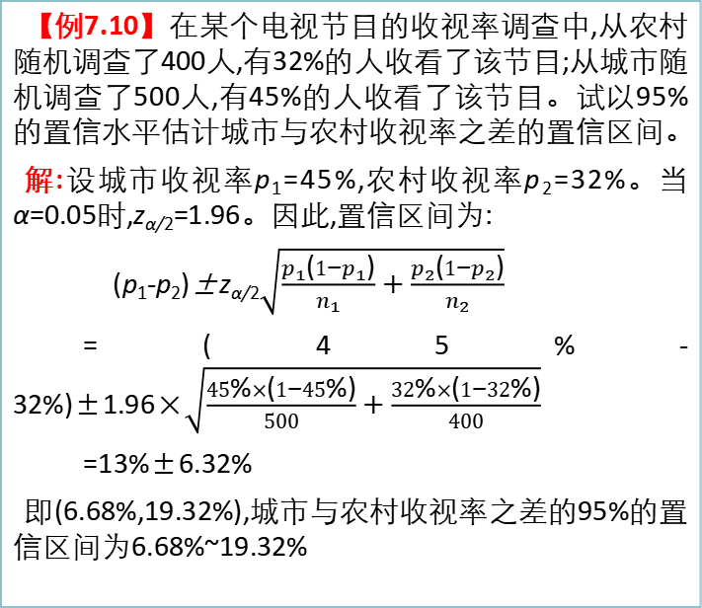
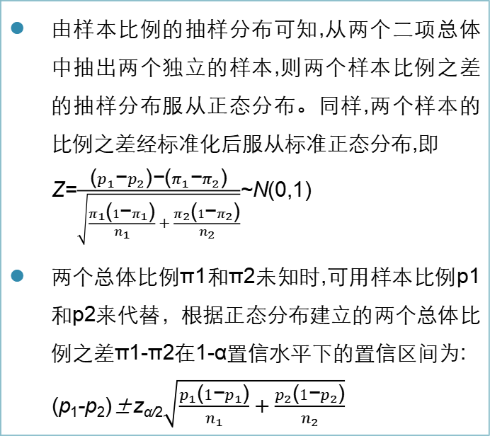
7.3 两个总体参数的区间估计
两个总体比例之差的区间计值——例题分析
由样本比例的抽样分布可知,从两个二项总体中抽出两个独立的样本,则两个样本比例之差的抽样分布服从正态分布。同样,两个样本的比例之差经标准化后服从标准正态分布,即
Z=$\frac{\text{(}p_{1}\text{−}p_{2}\text{)}\text{−}\text{(}π_{1}\text{−}π_{2}\text{)}}{\sqrt{\frac{π_{1}\text{(}1\text{−}π_{1}\text{)}}{n_{1}}+\frac{π_{2}\text{(}1\text{−}π_{2}\text{)}}{n_{2}}}}$~N(0,1)
两个总体比例π1和π2未知时,可用样本比例p1和p2来代替，根据正态分布建立的两个总体比例之差π1-π2在1-α置信水平下的置信区间为:
(p₁-p₂)±z_{α/2}$\sqrt{\frac{p_{1}\text{(}1\text{−}p_{1}\text{)}}{n_{1}}+\frac{p_{2}\text{(}1\text{−}p_{2}\text{)}}{n_{2}}}$
【例7.10】在某个电视节目的收视率调查中,从农村随机调查了400人,有32%的人收看了该节目;从城市随机调查了500人,有45%的人收看了该节目。试以95%的置信水平估计城市与农村收视率之差的置信区间。
解:设城市收视率p₁=45%,农村收视率p₂=32%。当α=0.05时,z_{α/2}=1.96。因此,置信区间为:
(p₁-p₂)±z_{α/2}$\sqrt{\frac{p_{1}\text{(}1\text{−}p_{1}\text{)}}{n_{1}}+\frac{p_{2}\text{(}1\text{−}p_{2}\text{)}}{n_{2}}}$
=(45%-32%)±1.96×$\sqrt{\frac{45\text{\%}×\text{(}1\text{−}45\text{\%)}}{500}+\frac{32\text{\%}×\text{(}1\text{−}32\text{\%)}}{400}}$
=13%±6.32%
即(6.68%,19.32%),城市与农村收视率之差的95%的置信区间为6.68%~19.32%
Notes:
初级课程的详细信息和/或课目/项目所需的书籍/资料。

Slide 24
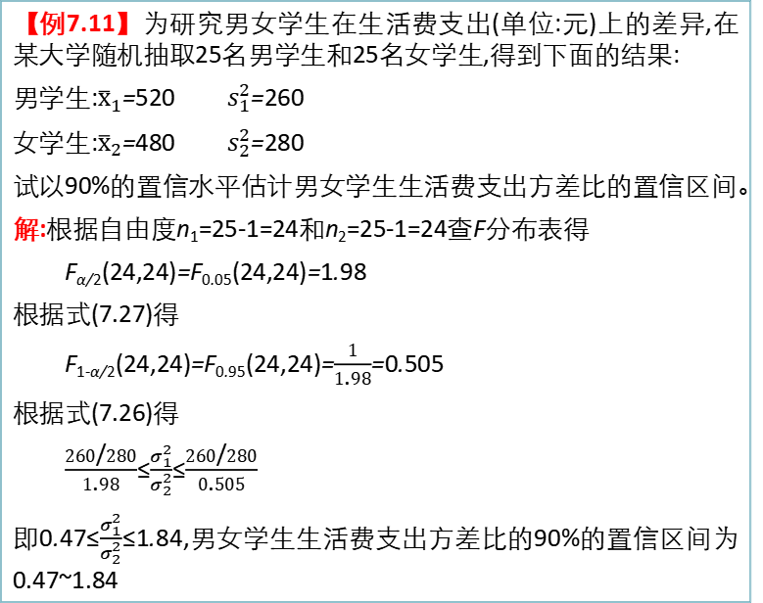
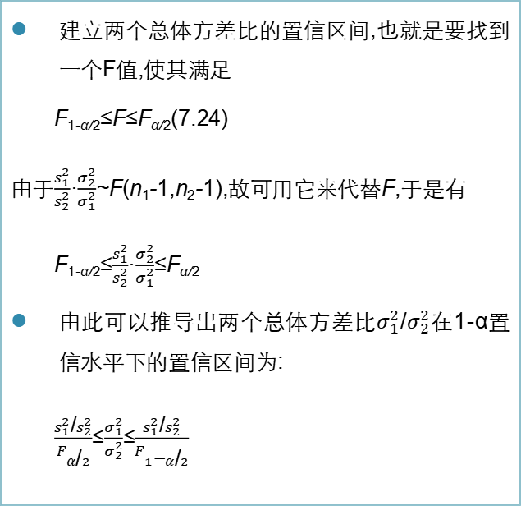
7.3 两个总体参数的区间估计
两个总体方差比的区间计值——例题分析
建立两个总体方差比的置信区间,也就是要找到一个F值,使其满足
F_{1-α/2}≤F≤F_{α/2}(7.24)
由于$\frac{s_{1}^{2}}{s_{2}^{2}}$·$\frac{σ_{2}^{2}}{σ_{1}^{2}}$~F(n₁-1,n₂-1),故可用它来代替F,于是有
F_{1-α/2}≤$\frac{s_{1}^{2}}{s_{2}^{2}}$·$\frac{σ_{2}^{2}}{σ_{1}^{2}}$≤F_{α/2}
由此可以推导出两个总体方差比$σ_{1}^{2}$/$σ_{2}^{2}$在1-α置信水平下的置信区间为:
$\frac{s_{1}^{2}\text{/}s_{2}^{2}}{F_{α\text{/}2}}$≤$\frac{σ_{1}^{2}}{σ_{2}^{2}}$≤$\frac{s_{1}^{2}\text{/}s_{2}^{2}}{F_{1\text{−}α\text{/}2}}$
【例7.11】为研究男女学生在生活费支出(单位:元)上的差异,在某大学随机抽取25名男学生和25名女学生,得到下面的结果:
男学生:${\overline{x}}_{1}$=520 $s_{1}^{2}$=260
女学生:${\overline{x}}_{2}$=480 $s_{2}^{2}$=280
试以90%的置信水平估计男女学生生活费支出方差比的置信区间。
解:根据自由度n₁=25-1=24和n₂=25-1=24查F分布表得
F_{α/2}(24,24)=F_{0.05}(24,24)=1.98
根据式(7.27)得
F_{1-α/2}(24,24)=F_{0.95}(24,24)=$\frac{1}{1\text{.}98}$=0.505
根据式(7.26)得
$\frac{260\text{/}280}{1\text{.}98}$≤$\frac{σ_{1}^{2}}{σ_{2}^{2}}$≤$\frac{260\text{/}280}{0\text{.}505}$
即0.47≤$\frac{σ_{1}^{2}}{σ_{2}^{2}}$≤1.84,男女学生生活费支出方差比的90%的置信区间为0.47~1.84
Notes:
初级课程的详细信息和/或课目/项目所需的书籍/资料。

Slide 25
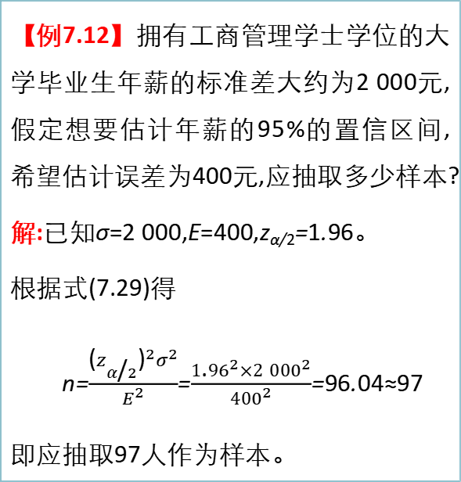
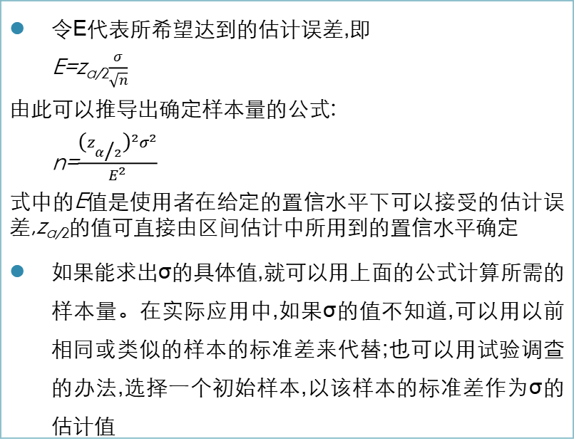
7.4 样本量的确定
估计总体均值时样本量的确定
令E代表所希望达到的估计误差,即
E=z_{α/2}$\frac{σ}{\sqrt{n}}$
由此可以推导出确定样本量的公式:
n=$\frac{\text{(}z_{α\text{/}2}{\text{)}}^{2}σ^{2}}{E^{2}}$
式中的E值是使用者在给定的置信水平下可以接受的估计误差,z_{α/2}的值可直接由区间估计中所用到的置信水平确定
如果能求出σ的具体值,就可以用上面的公式计算所需的样本量。在实际应用中,如果σ的值不知道,可以用以前相同或类似的样本的标准差来代替;也可以用试验调查的办法,选择一个初始样本,以该样本的标准差作为σ的估计值
【例7.12】拥有工商管理学士学位的大学毕业生年薪的标准差大约为2 000元,假定想要估计年薪的95%的置信区间,希望估计误差为400元,应抽取多少样本?
解:已知σ=2 000,E=400,z_{α/2}=1.96。
根据式(7.29)得
n=$\frac{\text{(}z_{α\text{/}2}{\text{)}}^{2}σ^{2}}{E^{2}}$=$\frac{1\text{.}96^{2}×2 000^{2}}{400^{2}}$=96.04≈97
即应抽取97人作为样本。
Notes:
初级课程的详细信息和/或课目/项目所需的书籍/资料。

Slide 26
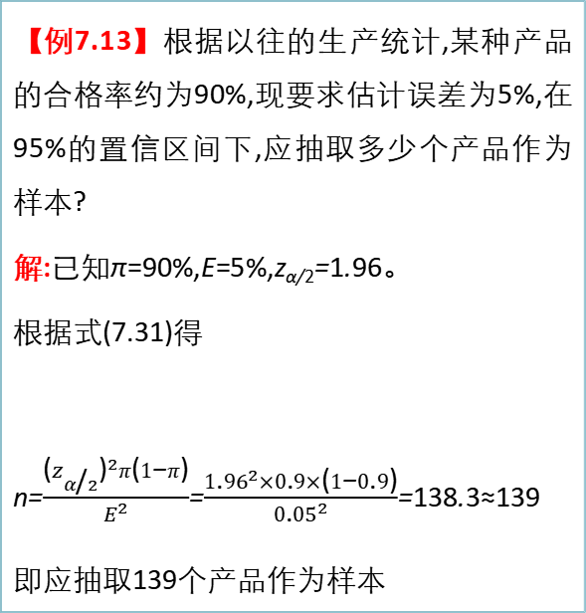
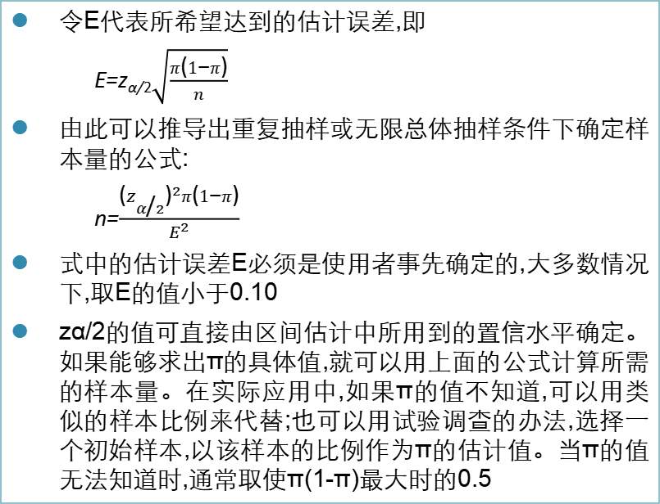
7.4 样本量的确定
估计总体比例时样本量的确定
令E代表所希望达到的估计误差,即
E=z_{α/2}$\sqrt{\frac{π\text{(}1\text{−}π\text{)}}{n}}$
由此可以推导出重复抽样或无限总体抽样条件下确定样本量的公式:
n=$\frac{\text{(}z_{α\text{/}2}{\text{)}}^{2}π\text{(}1\text{−}π\text{)}}{E^{2}}$
式中的估计误差E必须是使用者事先确定的,大多数情况下,取E的值小于0.10
zα/2的值可直接由区间估计中所用到的置信水平确定。如果能够求出π的具体值,就可以用上面的公式计算所需的样本量。在实际应用中,如果π的值不知道,可以用类似的样本比例来代替;也可以用试验调查的办法,选择一个初始样本,以该样本的比例作为π的估计值。当π的值无法知道时,通常取使π(1-π)最大时的0.5
【例7.13】根据以往的生产统计,某种产品的合格率约为90%,现要求估计误差为5%,在95%的置信区间下,应抽取多少个产品作为样本?
解:已知π=90%,E=5%,z_{α/2}=1.96。
根据式(7.31)得
n=$\frac{\text{(}z_{α\text{/}2}{\text{)}}^{2}π\text{(}1\text{−}π\text{)}}{E^{2}}$=$\frac{1\text{.}96^{2}×0\text{.}9×\text{(}1\text{−}0\text{.}9\text{)}}{0\text{.}05^{2}}$=138.3≈139
即应抽取139个产品作为样本
Notes:
初级课程的详细信息和/或课目/项目所需的书籍/资料。

